Slide 1

资金脉搏——
60均线支撑 保持耐心
（紧跟资金脉搏，捕捉短线机会）
主讲老师 梁洁云
授课日期 2026 .3.16
投顾执业编码：A1120619060027
基金执业编码：A20250623004965

Slide 2
大盘环境

Slide 3
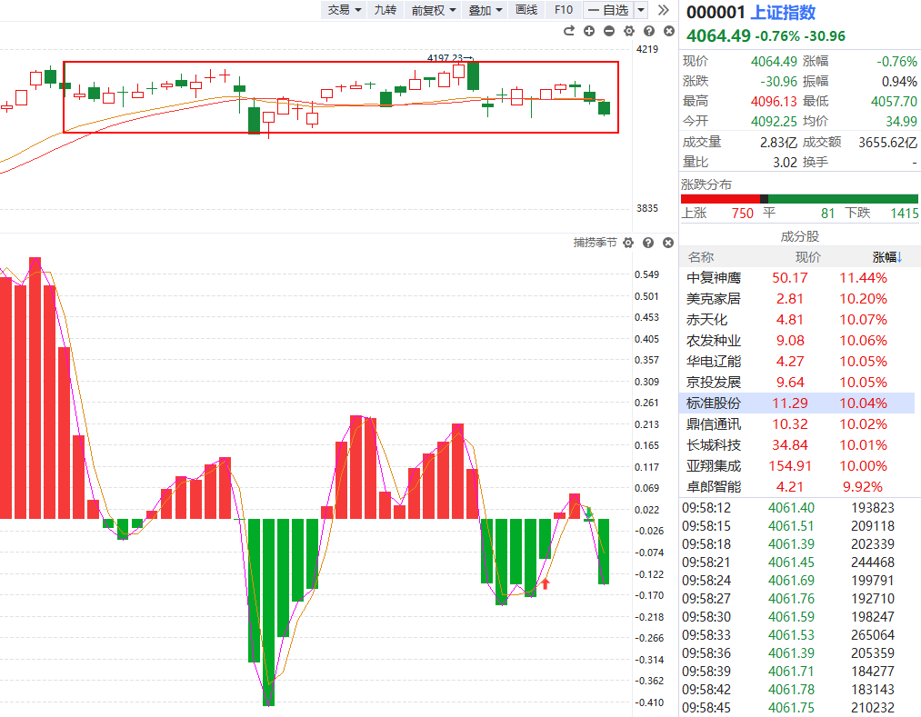
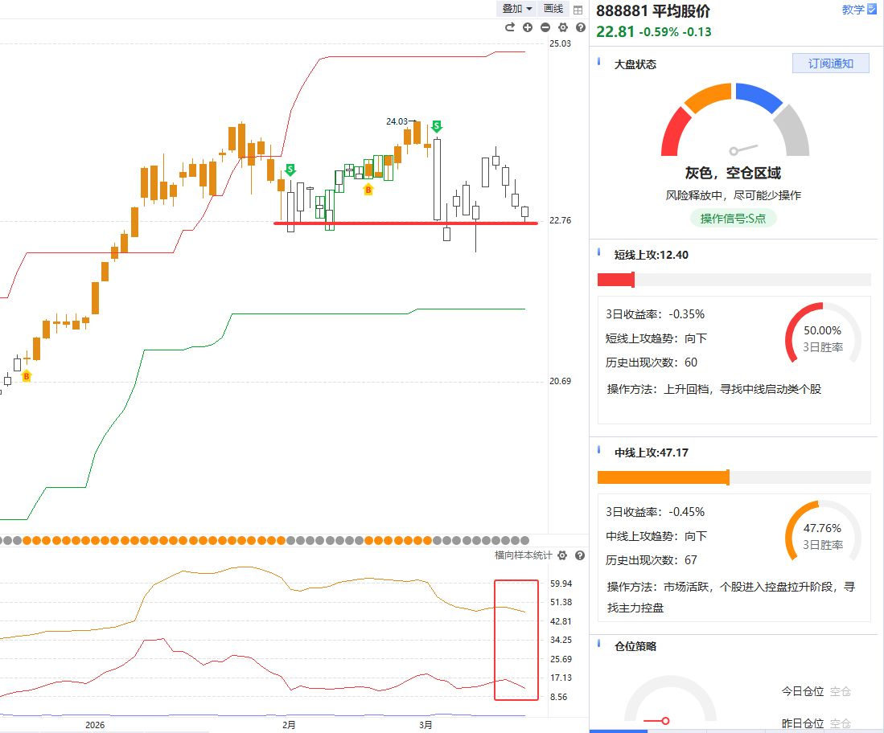
大盘状态
日k3连阴，又再考验下方支撑

Slide 4
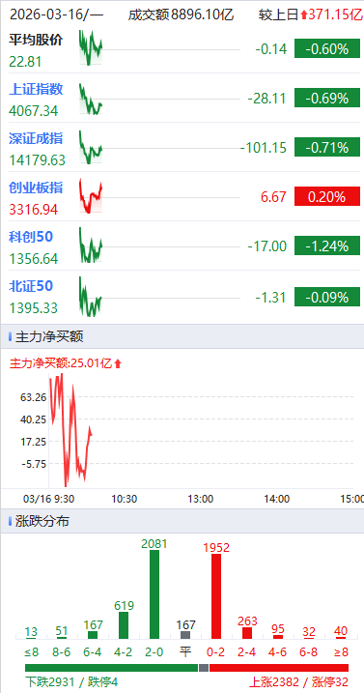
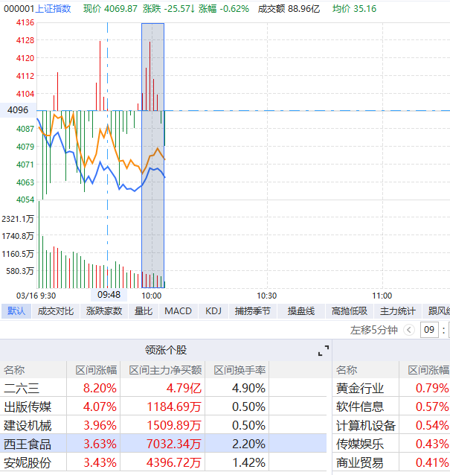
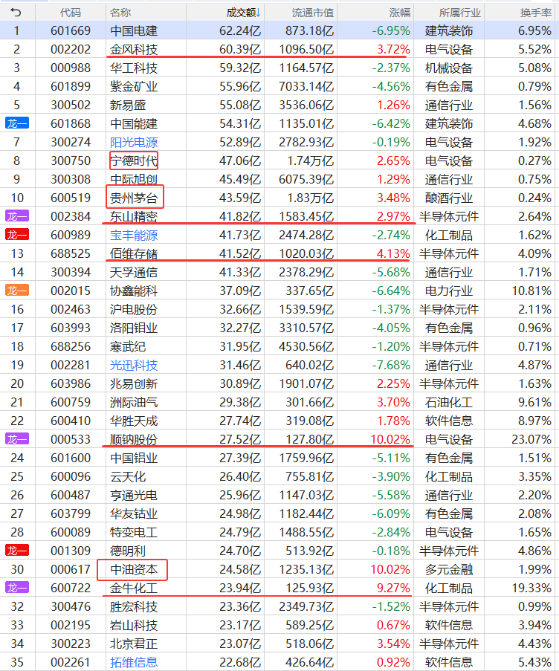
盘中资金流向
开盘迄今，全市场指数的分类表现，以及资金热点情况

Slide 5
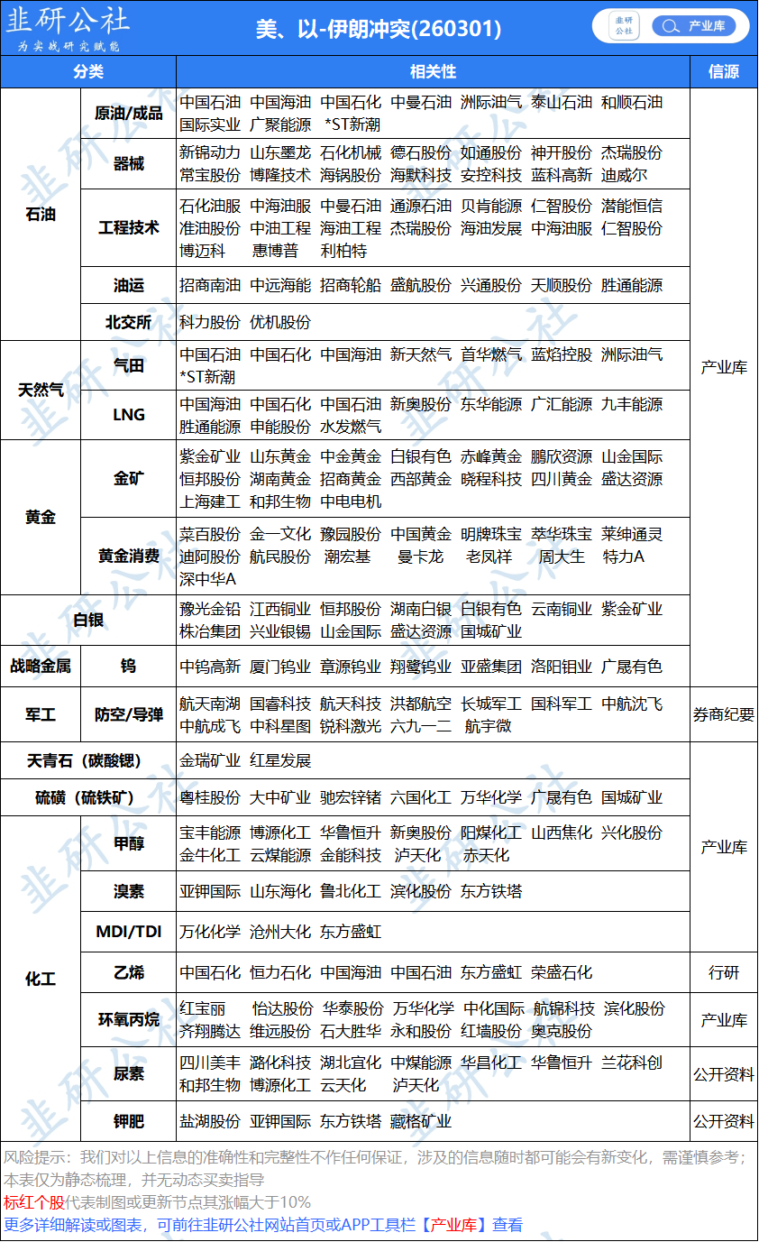
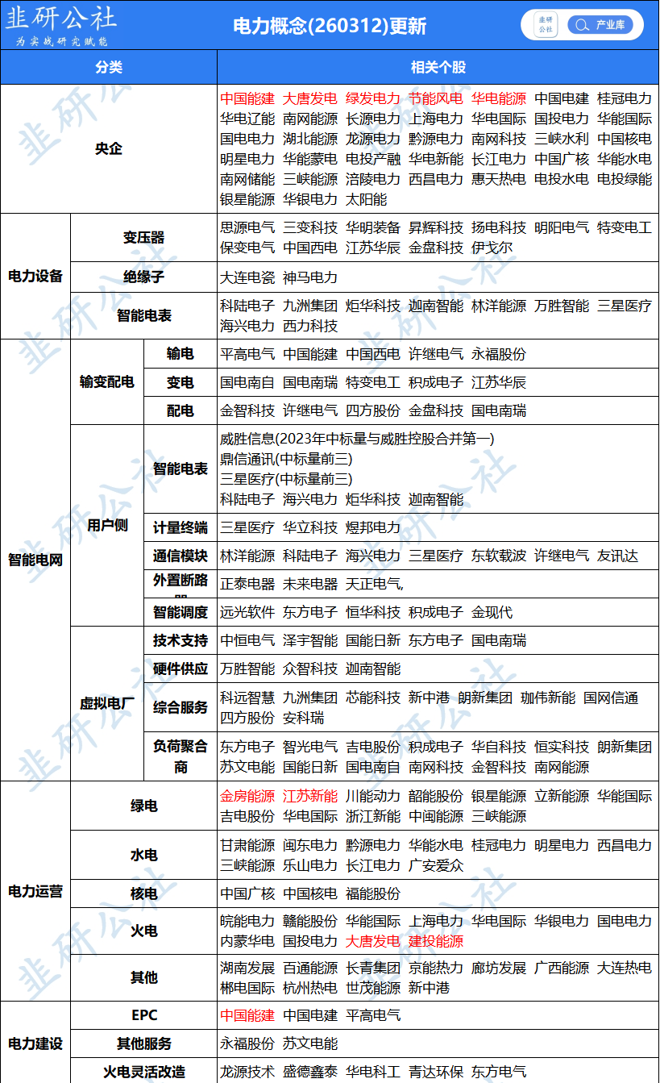
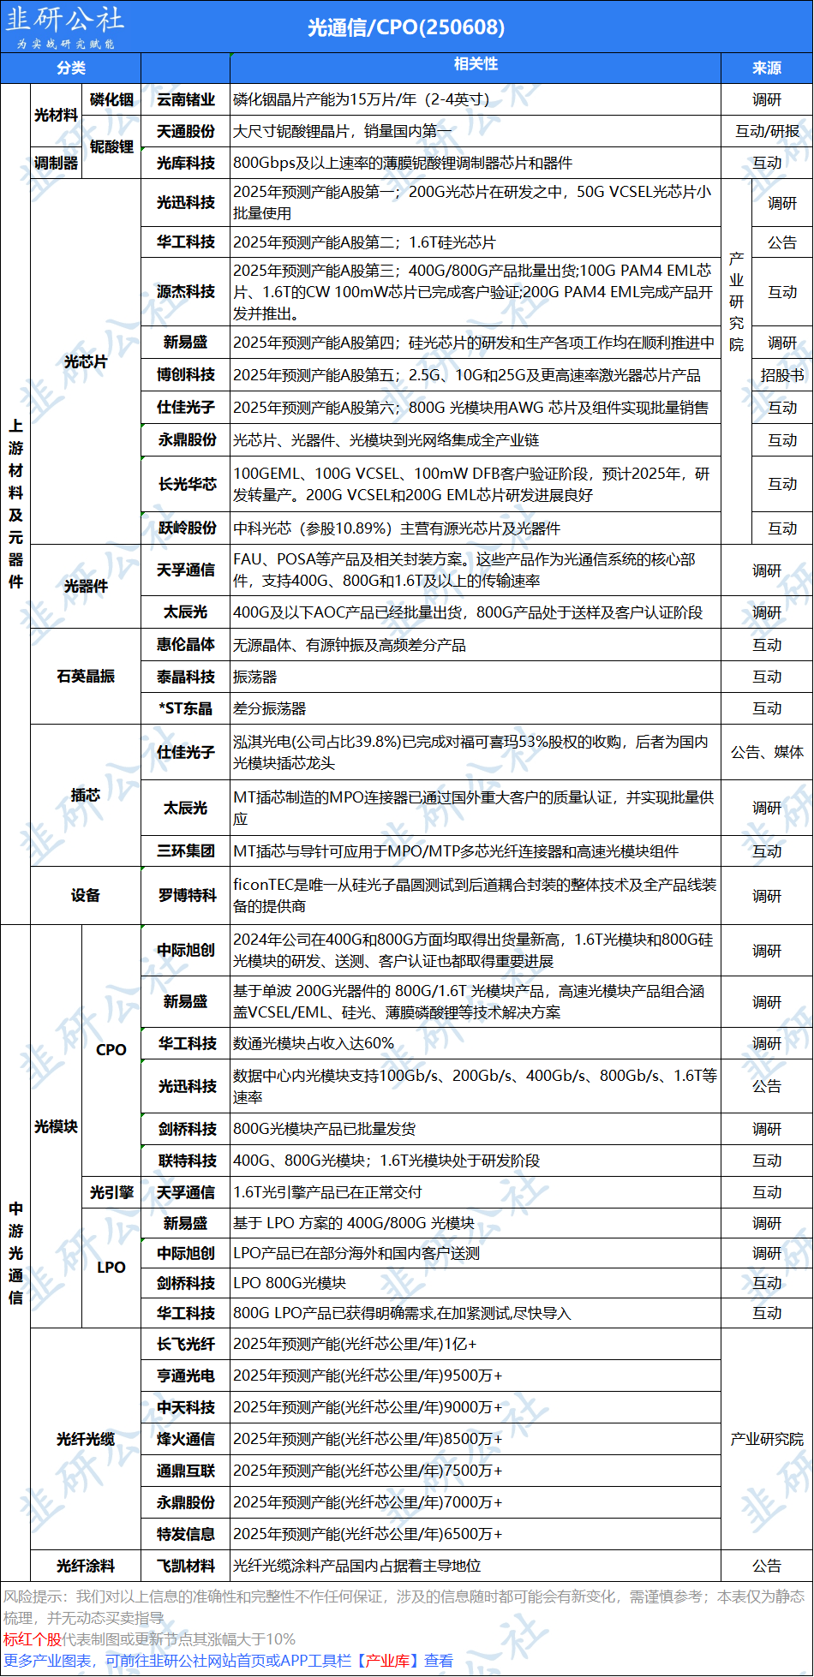
主题概念

Slide 6
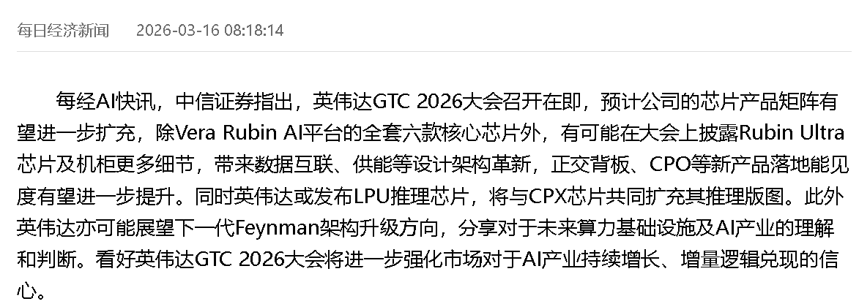
事件驱动
作为全球重要的化工原料供应国，伊朗的大宗商品主要是碳酸锶、甲醇、硫磺、尿素、聚乙烯、乙二醇等，而以色列的大宗商品主要是溴素。媒体报道说，截至3月10日，中东地区氨价格同比上涨92%，尿素价格同比上涨70%；美国本土氨价格较去年3月上涨41%，尿素价格上涨21%。
英国政府自2026年4月1日起取消33项风电组件进口关税
《求是》杂志发表习近平总书记重要文章《推动海洋经济高质量发展》
华为合作伙伴大会3月19-20日在深圳举行，主题是“因聚而升 融智有为”。会议将发布昇腾950PR，预计DeepSeek与其一起发布V4。

Slide 7
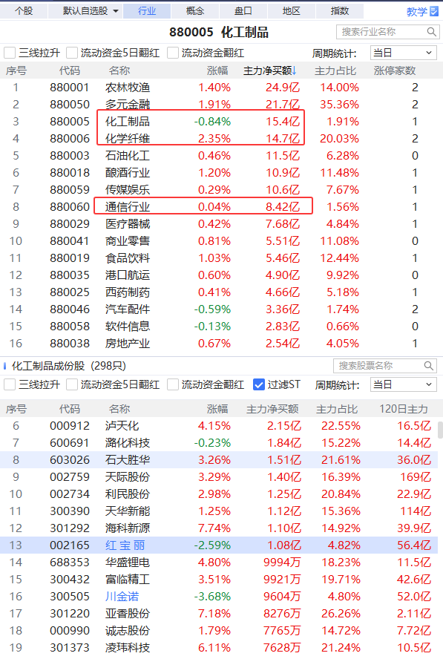
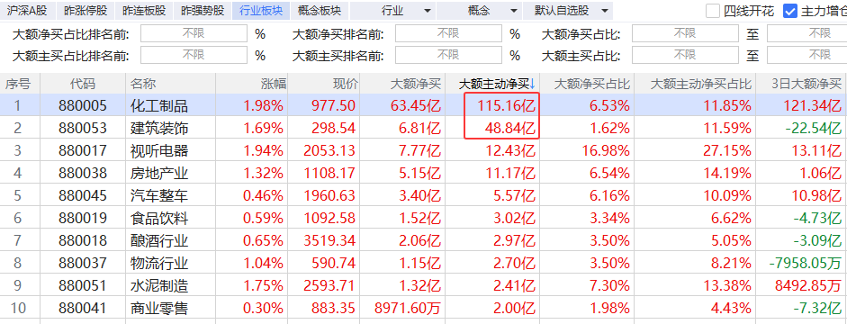
资金流向
流入：农业、多元金融、化工（冲高回落）、酿酒、通信
流出：电力、有色、钢铁、机械、光学光电子、电子、半导体

Slide 8



风口选股
方法①②③④⑤⑥

Slide 9


《好股研选》选股标准
《好股研选》是款个股研究研究类产品。中线成长稳健型和短线爆发交易型全方位覆盖，中短线定位的“隐形冠军”用的是倍量突破选股法，短线定位做的是风口强势股的回档低吸，尝试捕捉第二波，用的是资金新高选股法。
1、“短线机会”是从短线风口去找寻强势股做回档低吸，尝试捕捉第二波。短线选股最关注的是量能，所以用【资金新高选股法】，选出来之后再结合强势股的特征来优中选优
2、“隐形冠军”是聚焦具备高成长性的的分支龙头，并尽量结合技术形态（多方炮、芙蓉出水、黄金三角、收敛突破）来尝试捕捉中线主升浪行情，隐形冠军关键是业绩支撑。

Slide 10
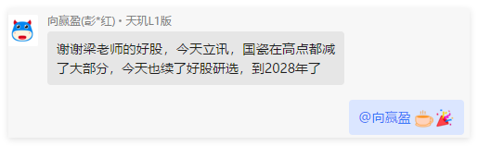
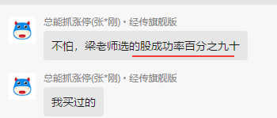


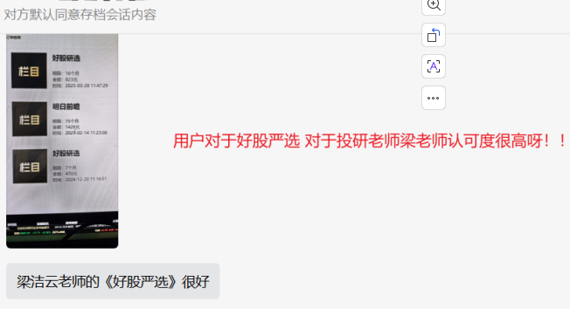
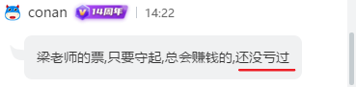

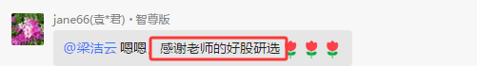
《好股研选》反馈

Slide 11
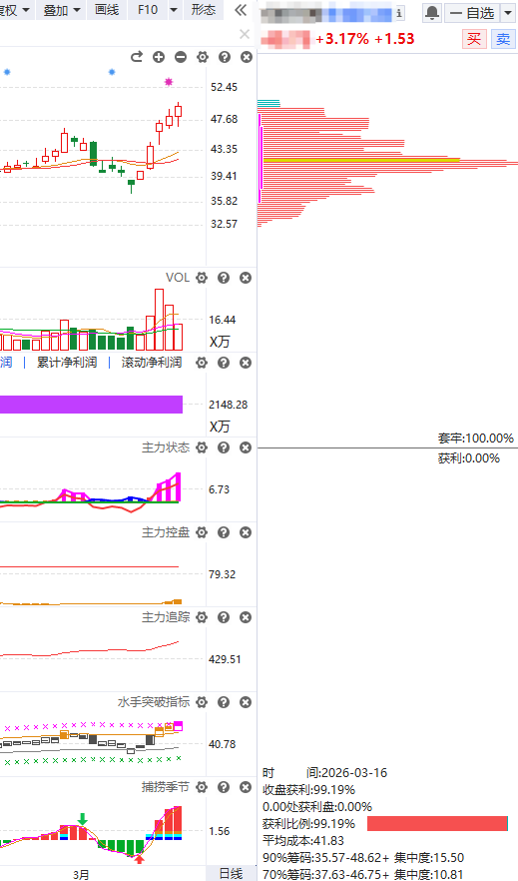
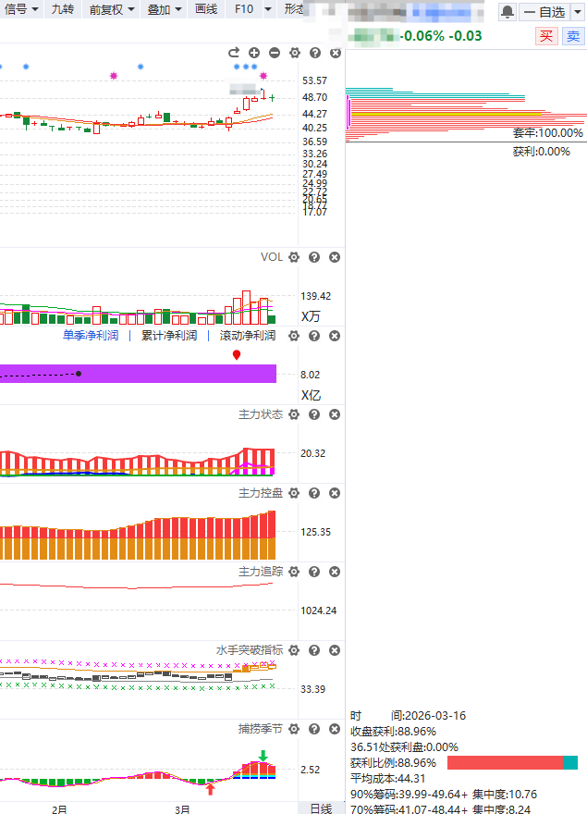
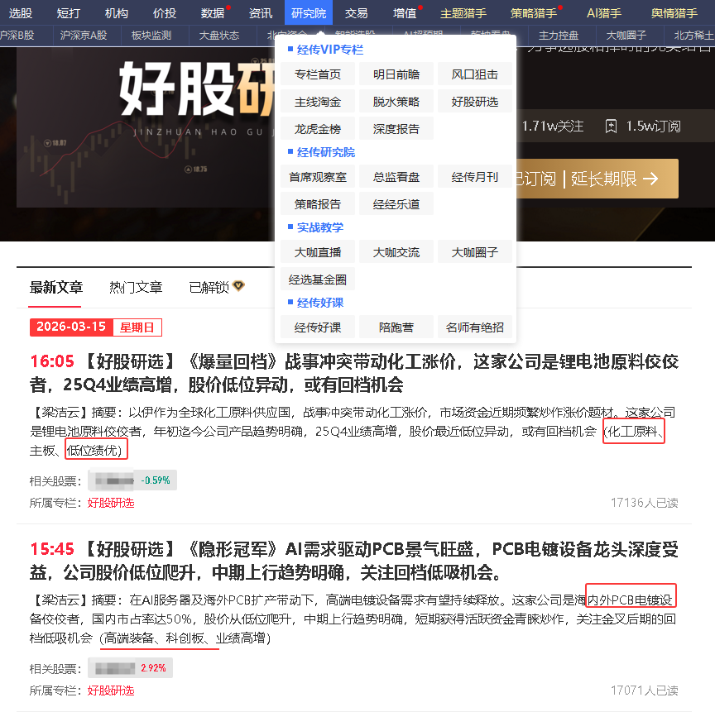
《好股研选》

Slide 12


